Slide 1
UBND QUẬN DƯƠNG KINH
TRƯỜNG TH ĐA PHÚC
Chào mừng thầy cô về dự giờ
lớp 4^{B}
Môn : Toán
Bài 13: Làm tròn số đến hàng trăm nghìn
Môn: Toán - Lớp 1
Bài 26: Đơn vị đo độ dài (T1)
Giáo viên: Lê Thị Quyên
Giáo viên thực hiện: Nguyễn Thị Thủy

Slide 2
Người ta dùng gì để đo độ dài?
?
2
?
3
Thước có độ dài mấy gang tay?
Bút chì có độ dài mấy gang tay?

Slide 3
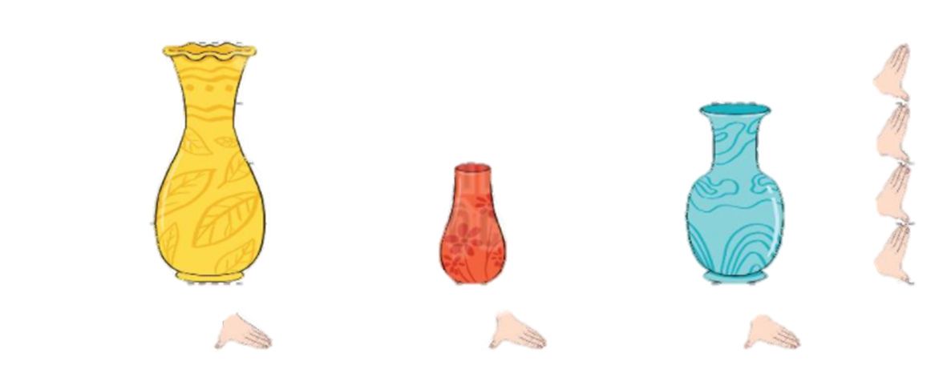
a)
?
4
?
2
?
3

Slide 4
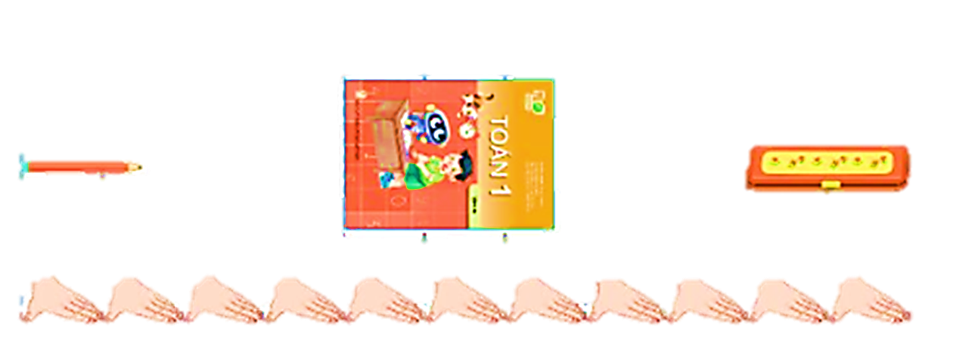
b)
Hơn 1 gang tay
Hơn 2 gang tay
2 gang tay
Trong hình vẽ, đồ vật nào dài nhất?

Slide 6
Khám phá lớp học
Em hãy ước lượng đồ dài các đồ vật trong lớp học bằng gang tay.
Đo đồ dài thực tế của chúng bằng gang tay.

Slide 7
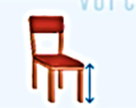
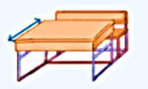
Đồ vật | Ước lượng | Thực tế
 | gang tay | gang tay
 | gang tay | gang tay
 | gang tay | gang tay
 | gang tay | gang tay
?
?
?
?
?
?
?
?

